Slide 1
পৃথিবীতে সবচেয়ে বড় সমস্যা সফলতা অর্জন করা
সবাই কি এক মত?????

Slide 2

জব নং- ৬
6
জবের নাম
পিপলস লোড পর্যবেক্ষণ করণ
(Study the people's load)
উপস্থাপনায়ঃ আবু মোহাম্মদ আতিকুল্যা , ইন্সট্রাক্টর(আর এসি)
ঢাকা পলিটেকনিক ইন্সটিটিউট, তেজগাঁও, ঢাকা-১২০৮।
Presented By : A.M.ATIQULLAH, INSTRUCTOR(Tech) RAC DHAKA POLYTECHNIC INSTITUTE, Dhaka-1208

Slide 3
6
ব্যবহারিক অংশ
PRACTICAL-6
উপস্থাপনায়ঃ আবু মোহাম্মদ আতিকুল্যা , ইন্সট্রাক্টর(আর এসি)
ঢাকা পলিটেকনিক ইন্সটিটিউট, তেজগাঁও, ঢাকা-১২০৮।
উপস্থাপনায়ঃ আবু মোহাম্মদ আতিকুল্যা , ইন্সট্রাক্টর(আর এসি)
ঢাকা পলিটেকনিক ইন্সটিটিউট, তেজগাঁও, ঢাকা-১২০৮।
Presented By : A.M.ATIQULLAH, INSTRUCTOR(Tech) RAC DHAKA POLYTECHNIC INSTITUTE, Dhaka-1208

Slide 4

wkÿK cwiwPwZ
6
আবু মোহাম্মদ আতিকুল্যা
ইন্সট্রাক্টর(টেক্) আর এসি
ঢাকা পলিটেকনিক ইন্সটিটিউট,
তেজগাঁও শি/এ, ঢাকা- ১২০৮
atiqullahrac@gmail.com
https://youtube.com/c/AMAtiqullah
উপস্থাপনায়ঃ আবু মোহাম্মদ আতিকুল্যা , ইন্সট্রাক্টর(আর এসি)
ঢাকা পলিটেকনিক ইন্সটিটিউট, তেজগাঁও, ঢাকা-১২০৮।
Presented By : A.M.ATIQULLAH, INSTRUCTOR(Tech) RAC DHAKA POLYTECHNIC INSTITUTE, Dhaka-1208

Slide 5
কুলিং অ্যান্ড ‍হিটিং লোড ক্যালকুলেশন Cooling And Heating Load Calculation
6
বিষয় কোড- ৬৭২৪৩
উপস্থাপনায়ঃ আবু মোহাম্মদ আতিকুল্যা , ইন্সট্রাক্টর(আর এসি)
ঢাকা পলিটেকনিক ইন্সটিটিউট, তেজগাঁও, ঢাকা-১২০৮।
৪র্থ পর্ব
রেফ্রিজারেশন অ্যান্ড এয়ার কন্ডিশনিং টেকনোলজি
REFRIGERATION AND AIR CONDITIONING TECHNOLOGY
Presented By : A.M.ATIQULLAH, INSTRUCTOR(Tech) RAC DHAKA POLYTECHNIC INSTITUTE, Dhaka-1208

Slide 6
সেশন শেষে আমরা যা শিখবো
6
১। পিপলস লোড বেরকরণ প্রণালী সম্পর্কে ধারণা
২। ব্যক্তির কাজের সাথে নির্গত তাপের পরিমাণ
নির্ণয়করণ চার্ট সম্পর্কে ধারণাসমূহ এবং
৩। পিপলস লোডের সূত্র সম্পর্কে ধারণা ।
উপস্থাপনায়ঃ আবু মোহাম্মদ আতিকুল্যা , ইন্সট্রাক্টর(আর এসি)
ঢাকা পলিটেকনিক ইন্সটিটিউট, তেজগাঁও, ঢাকা-১২০৮।
Presented By : A.M.ATIQULLAH, INSTRUCTOR(Tech) RAC DHAKA POLYTECHNIC INSTITUTE, Dhaka-1208

Slide 7
জব নং- ৬
6
জবের নাম
পিপলস লোড পর্যবেক্ষণকরণ
(Study the people's load)
উপস্থাপনায়ঃ আবু মোহাম্মদ আতিকুল্যা , ইন্সট্রাক্টর(আর এসি)
ঢাকা পলিটেকনিক ইন্সটিটিউট, তেজগাঁও, ঢাকা-১২০৮।
Presented By : A.M.ATIQULLAH, INSTRUCTOR(Tech) RAC DHAKA POLYTECHNIC INSTITUTE, Dhaka-1208

Slide 8
6. Study the people’s load
6
6.1Calculate the people’s
load for a general office
উপস্থাপনায়ঃ আবু মোহাম্মদ আতিকুল্যা , ইন্সট্রাক্টর(আর এসি)
ঢাকা পলিটেকনিক ইন্সটিটিউট, তেজগাঁও, ঢাকা-১২০৮।
Presented By : A.M.ATIQULLAH, INSTRUCTOR(Tech) RAC DHAKA POLYTECHNIC INSTITUTE, Dhaka-1208

Slide 9
6
6.2 Calculate the people’s
load for a Gymnasium/
Auditorium/ Restaurant
উপস্থাপনায়ঃ আবু মোহাম্মদ আতিকুল্যা , ইন্সট্রাক্টর(আর এসি)
ঢাকা পলিটেকনিক ইন্সটিটিউট, তেজগাঁও, ঢাকা-১২০৮।
Presented By : A.M.ATIQULLAH, INSTRUCTOR(Tech) RAC DHAKA POLYTECHNIC INSTITUTE, Dhaka-1208

Slide 10
নমূনা
6
জব নং- | তারিখঃ খ্রিঃ
জবের নামঃ
উপস্থাপনায়ঃ আবু মোহাম্মদ আতিকুল্যা , ইন্সট্রাক্টর(আর এসি)
ঢাকা পলিটেকনিক ইন্সটিটিউট, তেজগাঁও, ঢাকা-১২০৮।
Presented By : A.M.ATIQULLAH, INSTRUCTOR(Tech) RAC DHAKA POLYTECHNIC INSTITUTE, Dhaka-1208

Slide 11
6
জব নং- ৬
তারিখঃ খ্রিঃ
জবের নামঃ পিপলস লোড পর্যবেক্ষণকরণ
Study the people’s load
উপস্থাপনায়ঃ আবু মোহাম্মদ আতিকুল্যা , ইন্সট্রাক্টর(আর এসি)
ঢাকা পলিটেকনিক ইন্সটিটিউট, তেজগাঁও, ঢাকা-১২০৮।
Presented By : A.M.ATIQULLAH, INSTRUCTOR(Tech) RAC DHAKA POLYTECHNIC INSTITUTE, Dhaka-1208

Slide 12
6
জব নং- ৫ | তারিখঃ ১৬- ০৬- ২০২১ খ্রিঃ
জবের নামঃ | পিপলস লোড পর্যবেক্ষণকরণ Study the people’s load
উপস্থাপনায়ঃ আবু মোহাম্মদ আতিকুল্যা , ইন্সট্রাক্টর(আর এসি)
ঢাকা পলিটেকনিক ইন্সটিটিউট, তেজগাঁও, ঢাকা-১২০৮।
Presented By : A.M.ATIQULLAH, INSTRUCTOR(Tech) RAC DHAKA POLYTECHNIC INSTITUTE, Dhaka-1208

Slide 13
জব শীট
6
১। জবের উদ্দেশ্য (Objectives):
২। কার্যপ্রণালী (Working procedure):
৩। সমস্যাবলি ও সমাধান (Problem & Solving ):
৪। সতর্কতা (Precautions):
৫। মন্তব্য (Remarks):
উপস্থাপনায়ঃ আবু মোহাম্মদ আতিকুল্যা , ইন্সট্রাক্টর(আর এসি)
ঢাকা পলিটেকনিক ইন্সটিটিউট, তেজগাঁও, ঢাকা-১২০৮।
Presented By : A.M.ATIQULLAH, INSTRUCTOR(Tech) RAC DHAKA POLYTECHNIC INSTITUTE, Dhaka-1208

Slide 14
উদ্দেশ্য (Objectives):
6
১। একটি সাধারণ অফিস, হিমাগার,
শপিংমল বা কোনো বাণিজ্যিক স্থানের
পিপলস লোড সম্পর্কে ধারণা অর্জন করবে
উপস্থাপনায়ঃ আবু মোহাম্মদ আতিকুল্যা , ইন্সট্রাক্টর(আর এসি)
ঢাকা পলিটেকনিক ইন্সটিটিউট, তেজগাঁও, ঢাকা-১২০৮।
Presented By : A.M.ATIQULLAH, INSTRUCTOR(Tech) RAC DHAKA POLYTECHNIC INSTITUTE, Dhaka-1208

Slide 15
কার্যপ্রণালী (Working procedure)
6
পিপলস্ লোড বলতে কোনো শীতাতপ নিয়ন্ত্রিত
স্থানে বা কক্ষে অবস্থানরত বা কর্মরত মানুষের
শরীর হতে নির্গত তাপের পরিমাণকে বুঝায়
উপস্থাপনায়ঃ আবু মোহাম্মদ আতিকুল্যা , ইন্সট্রাক্টর(আর এসি)
ঢাকা পলিটেকনিক ইন্সটিটিউট, তেজগাঁও, ঢাকা-১২০৮।
Presented By : A.M.ATIQULLAH, INSTRUCTOR(Tech) RAC DHAKA POLYTECHNIC INSTITUTE, Dhaka-1208

Slide 16
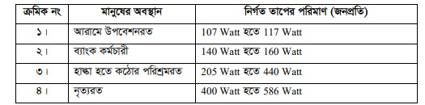
6
এটি একটি পরিবর্তনশীল লোড প্রতিটি
মানুষের শরীর হতে নির্গত তাপের পরিমাণ
উক্ত ব্যক্তির কাজের সাথে সম্পৃক্ত অর্থাৎ-
উপস্থাপনায়ঃ আবু মোহাম্মদ আতিকুল্যা , ইন্সট্রাক্টর(আর এসি)
ঢাকা পলিটেকনিক ইন্সটিটিউট, তেজগাঁও, ঢাকা-১২০৮।
Presented By : A.M.ATIQULLAH, INSTRUCTOR(Tech) RAC DHAKA POLYTECHNIC INSTITUTE, Dhaka-1208

Slide 17
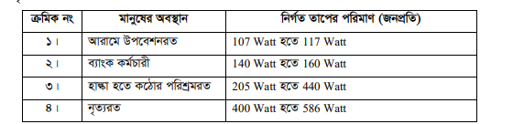
6
উপস্থাপনায়ঃ আবু মোহাম্মদ আতিকুল্যা , ইন্সট্রাক্টর(আর এসি)
ঢাকা পলিটেকনিক ইন্সটিটিউট, তেজগাঁও, ঢাকা-১২০৮।
Presented By : A.M.ATIQULLAH, INSTRUCTOR(Tech) RAC DHAKA POLYTECHNIC INSTITUTE, Dhaka-1208

Slide 18
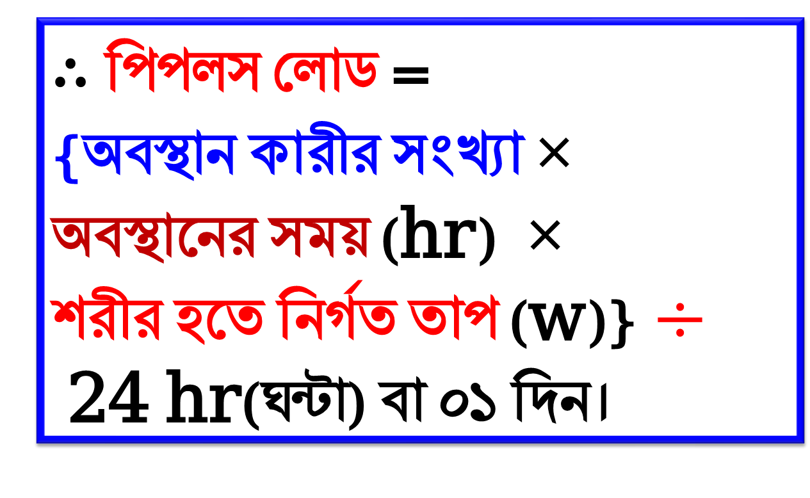
6
∴ পিপলস লোড =
{অবস্থান কারীর সংখ্যা ×
অবস্থানের সময় (hr) ×
শরীর হতে নির্গত তাপ (w)} $÷$
24 hr(ঘন্টা) বা ০১ দিন।
উপস্থাপনায়ঃ আবু মোহাম্মদ আতিকুল্যা , ইন্সট্রাক্টর(আর এসি)
ঢাকা পলিটেকনিক ইন্সটিটিউট, তেজগাঁও, ঢাকা-১২০৮।
Presented By : A.M.ATIQULLAH, INSTRUCTOR(Tech) RAC DHAKA POLYTECHNIC INSTITUTE, Dhaka-1208

Slide 19
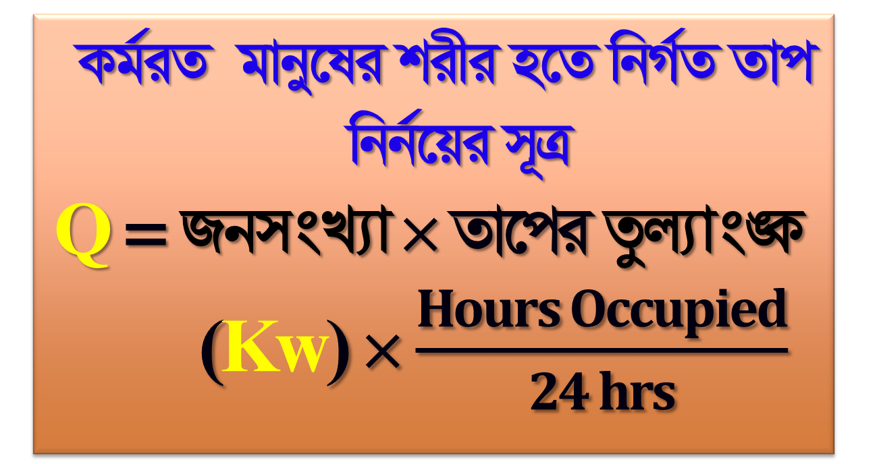
6
Kg©iZ gvby‡li kixi n‡Z wbM©Z Zvc wbb©‡qi m~Î
Q = জনসংখ্যা × Zv‡ci তুল্যাংঙ্ক
(Kw) × $\frac{Hours Occupied}{24 hrs}$
উপস্থাপনায়ঃ আবু মোহাম্মদ আতিকুল্যা , ইন্সট্রাক্টর(আর এসি)
ঢাকা পলিটেকনিক ইন্সটিটিউট, তেজগাঁও, ঢাকা-১২০৮।
Presented By : A.M.ATIQULLAH, INSTRUCTOR(Tech) RAC DHAKA POLYTECHNIC INSTITUTE, Dhaka-1208

Slide 20
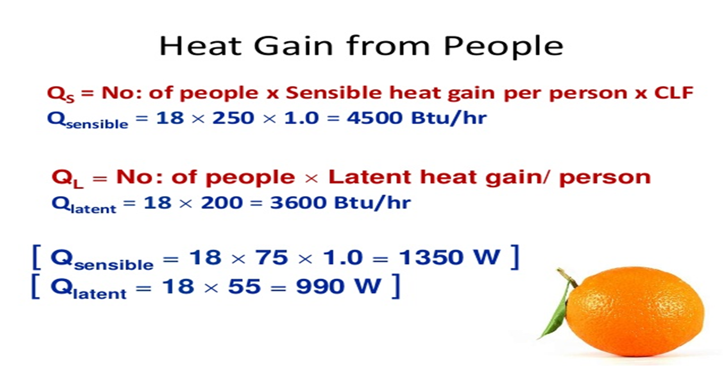
6
উদাহরণ হিসেবে ধরি, 18 জনের জন্য হলে
উপস্থাপনায়ঃ আবু মোহাম্মদ আতিকুল্যা , ইন্সট্রাক্টর(আর এসি)
ঢাকা পলিটেকনিক ইন্সটিটিউট, তেজগাঁও, ঢাকা-১২০৮।
Presented By : A.M.ATIQULLAH, INSTRUCTOR(Tech) RAC DHAKA POLYTECHNIC INSTITUTE, Dhaka-1208

Slide 21
উদাহরণ-১ ( পিপলস লোড )
6
সমস্যাঃ একটি অফিসে 8 জন কর্মচারী
দৈনিক 8 ঘন্টা কাজ করে। জনপ্রতি শরীর
হতে নির্গত তাপের পরিমাণ 200 ওয়াট
হলে, পিপলস লোড নির্ণয় কর?
উপস্থাপনায়ঃ আবু মোহাম্মদ আতিকুল্যা , ইন্সট্রাক্টর(আর এসি)
ঢাকা পলিটেকনিক ইন্সটিটিউট, তেজগাঁও, ঢাকা-১২০৮।
Presented By : A.M.ATIQULLAH, INSTRUCTOR(Tech) RAC DHAKA POLYTECHNIC INSTITUTE, Dhaka-1208

Slide 22
সমাধানঃ
6
দেওয়া আছে,
মানুষের সংখ্যা = 8 জন
কর্মরত সময় = 8 ঘন্টা
জনপ্রতি নির্গত তাপ = 200 ওয়াট
উপস্থাপনায়ঃ আবু মোহাম্মদ আতিকুল্যা , ইন্সট্রাক্টর(আর এসি)
ঢাকা পলিটেকনিক ইন্সটিটিউট, তেজগাঁও, ঢাকা-১২০৮।
Presented By : A.M.ATIQULLAH, INSTRUCTOR(Tech) RAC DHAKA POLYTECHNIC INSTITUTE, Dhaka-1208

Slide 23
6
আমরা জানি,
পিপলস লোড =
অবস্থানকারীর সংখ্যা × অবস্থানের
সময় (hr) × শরীর হতে নির্গত
তাপ (w) /24 hr
উপস্থাপনায়ঃ আবু মোহাম্মদ আতিকুল্যা , ইন্সট্রাক্টর(আর এসি)
ঢাকা পলিটেকনিক ইন্সটিটিউট, তেজগাঁও, ঢাকা-১২০৮।
Presented By : A.M.ATIQULLAH, INSTRUCTOR(Tech) RAC DHAKA POLYTECHNIC INSTITUTE, Dhaka-1208

Slide 24
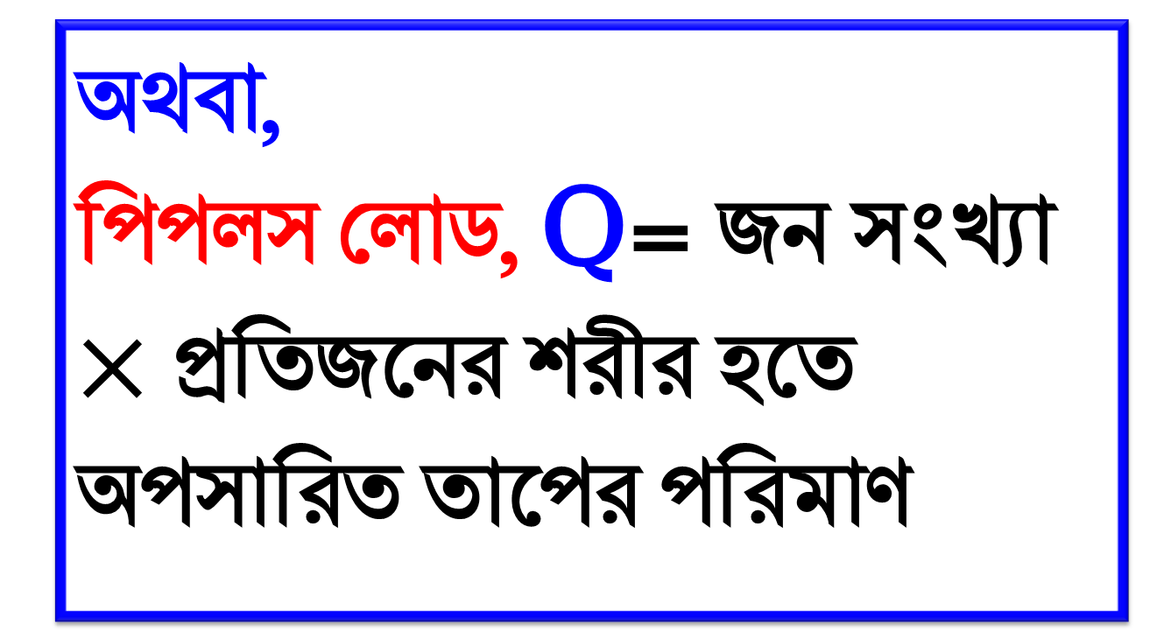
6
অথবা,
পিপলস লোড, Q= জন সংখ্যা
$×$ প্রতিজনের শরীর হতে
অপসারিত তাপের পরিমাণ
উপস্থাপনায়ঃ আবু মোহাম্মদ আতিকুল্যা , ইন্সট্রাক্টর(আর এসি)
ঢাকা পলিটেকনিক ইন্সটিটিউট, তেজগাঁও, ঢাকা-১২০৮।
Presented By : A.M.ATIQULLAH, INSTRUCTOR(Tech) RAC DHAKA POLYTECHNIC INSTITUTE, Dhaka-1208

Slide 25
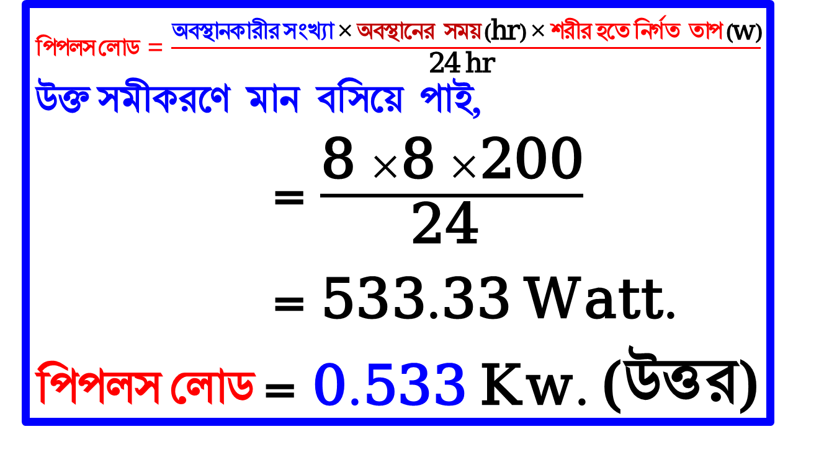
6
পিপলস লোড = $\frac{\text{অবস্থানকারীর সংখ্যা }\text{× }\text{অবস্থানের সময়} \text{(}\text{hr}\text{) × }\text{শরীর হতে নির্গত} \text{তাপ} \text{(}\text{w}\text{)}}{\text{24 }\text{hr} }$
উক্ত সমীকরণে মান বসিয়ে পাই,
= $\frac{\text{8 }×\text{8 }×\text{200}}{\text{24 }}$
= 533.33 Watt.
পিপলস লোড = 0.533 Kw. (উত্তর)
উপস্থাপনায়ঃ আবু মোহাম্মদ আতিকুল্যা , ইন্সট্রাক্টর(আর এসি)
ঢাকা পলিটেকনিক ইন্সটিটিউট, তেজগাঁও, ঢাকা-১২০৮।
Presented By : A.M.ATIQULLAH, INSTRUCTOR(Tech) RAC DHAKA POLYTECHNIC INSTITUTE, Dhaka-1208

Slide 26
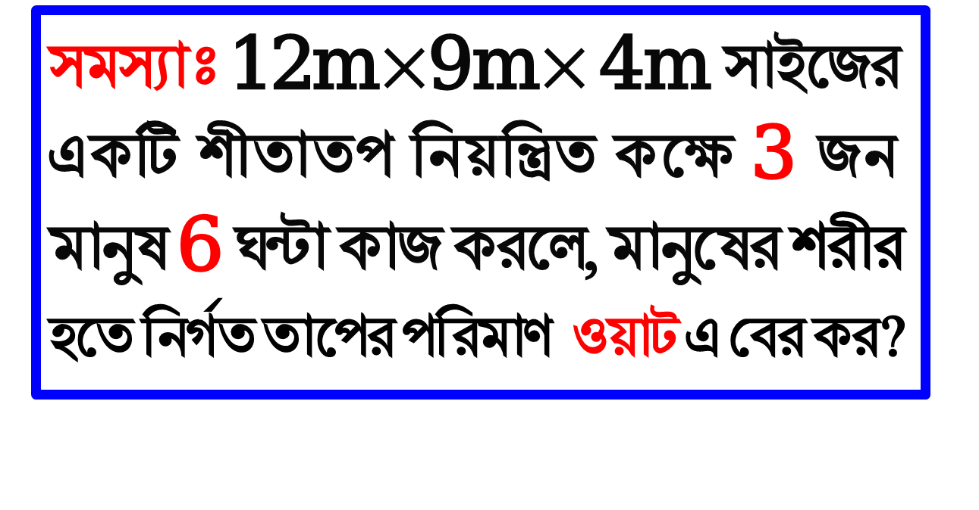
উদাহরণ - ২ (পিপলস লোড )
6
সমস্যাঃ 12m$×$9m$×$ 4m সাইজের
একটি শীতাতপ নিয়ন্ত্রিত কক্ষে 3 জন
মানুষ 6 ঘন্টা কাজ করলে, মানুষের শরীর
হতে নির্গত তাপের পরিমাণ ওয়াট এ বের কর?
উপস্থাপনায়ঃ আবু মোহাম্মদ আতিকুল্যা , ইন্সট্রাক্টর(আর এসি)
ঢাকা পলিটেকনিক ইন্সটিটিউট, তেজগাঁও, ঢাকা-১২০৮।
Presented By : A.M.ATIQULLAH, INSTRUCTOR(Tech) RAC DHAKA POLYTECHNIC INSTITUTE, Dhaka-1208

Slide 27
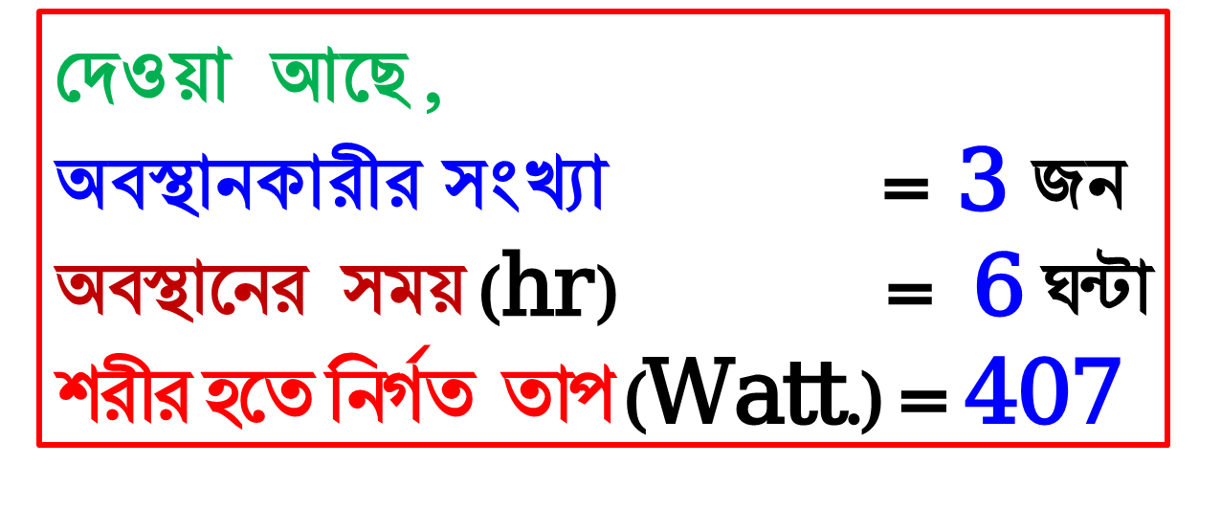
সমাধান (Soluation)
6
দেওয়া আছে ,
$\text{অবস্থানকারীর সংখ্যা}$ = 3 জন
$\text{অবস্থানের সময়} \text{(}\text{hr}\text{)}$ = 6 ঘন্টা
$\text{শরীর হতে নির্গত তাপ} \text{(}\text{Watt}\text{.}$) = 407
উপস্থাপনায়ঃ আবু মোহাম্মদ আতিকুল্যা , ইন্সট্রাক্টর(আর এসি)
ঢাকা পলিটেকনিক ইন্সটিটিউট, তেজগাঁও, ঢাকা-১২০৮।
Presented By : A.M.ATIQULLAH, INSTRUCTOR(Tech) RAC DHAKA POLYTECHNIC INSTITUTE, Dhaka-1208

Slide 28
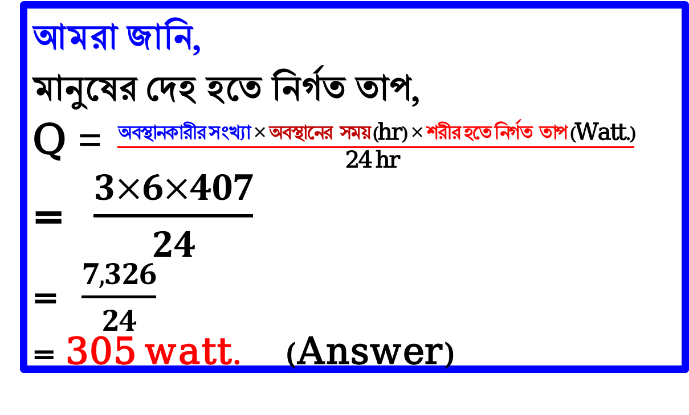
6
আমরা জানি,
মানুষের দেহ হতে নির্গত তাপ,
Q = $\frac{\text{অবস্থানকারীর সংখ্যা }\text{× }\text{অবস্থানের সময়} \text{(}\text{hr}\text{) × }\text{শরীর হতে নির্গত তাপ} \text{(}\text{Watt}\text{.)}}{\text{24 }\text{hr} }$
= $\frac{3×6×407}{24}$
= $\frac{7,326}{24}$
= 305 watt. (Answer)
উপস্থাপনায়ঃ আবু মোহাম্মদ আতিকুল্যা , ইন্সট্রাক্টর(আর এসি)
ঢাকা পলিটেকনিক ইন্সটিটিউট, তেজগাঁও, ঢাকা-১২০৮।
Presented By : A.M.ATIQULLAH, INSTRUCTOR(Tech) RAC DHAKA POLYTECHNIC INSTITUTE, Dhaka-1208

Slide 29
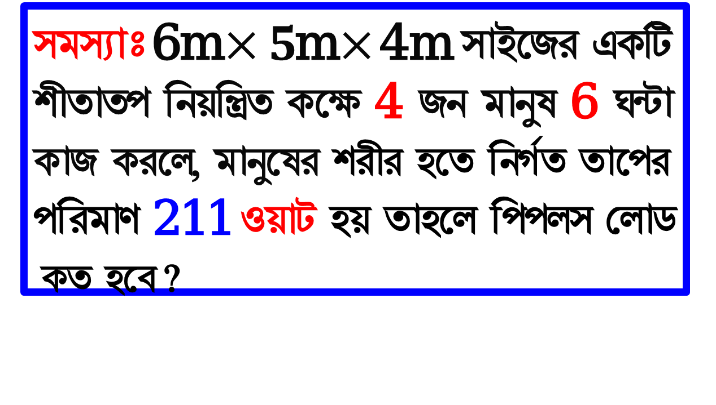
উদাহরণ - ৩ (পিপলস লোড )
6
সমস্যাঃ 6m$×5$m$×$ 4m সাইজের একটি
শীতাতপ নিয়ন্ত্রিত কক্ষে 4 জন মানুষ 6 ঘন্টা
কাজ করলে, মানুষের শরীর হতে নির্গত তাপের
পরিমাণ 211 ওয়াট হয় তাহলে পিপলস লোড
কত হবে ?
উপস্থাপনায়ঃ আবু মোহাম্মদ আতিকুল্যা , ইন্সট্রাক্টর(আর এসি)
ঢাকা পলিটেকনিক ইন্সটিটিউট, তেজগাঁও, ঢাকা-১২০৮।
Presented By : A.M.ATIQULLAH, INSTRUCTOR(Tech) RAC DHAKA POLYTECHNIC INSTITUTE, Dhaka-1208

Slide 30
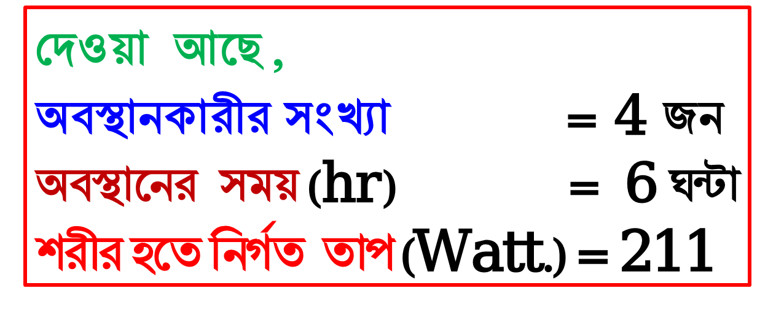
সমাধান (Soluation)
6
দেওয়া আছে ,
$\text{অবস্থানকারীর সংখ্যা}$ = 4 জন
$\text{অবস্থানের সময়} \text{(}\text{hr}\text{)}$ = 6 ঘন্টা
$\text{শরীর হতে নির্গত তাপ} \text{(}\text{Watt}\text{.}$) = 211
উপস্থাপনায়ঃ আবু মোহাম্মদ আতিকুল্যা , ইন্সট্রাক্টর(আর এসি)
ঢাকা পলিটেকনিক ইন্সটিটিউট, তেজগাঁও, ঢাকা-১২০৮।
Presented By : A.M.ATIQULLAH, INSTRUCTOR(Tech) RAC DHAKA POLYTECHNIC INSTITUTE, Dhaka-1208

Slide 31
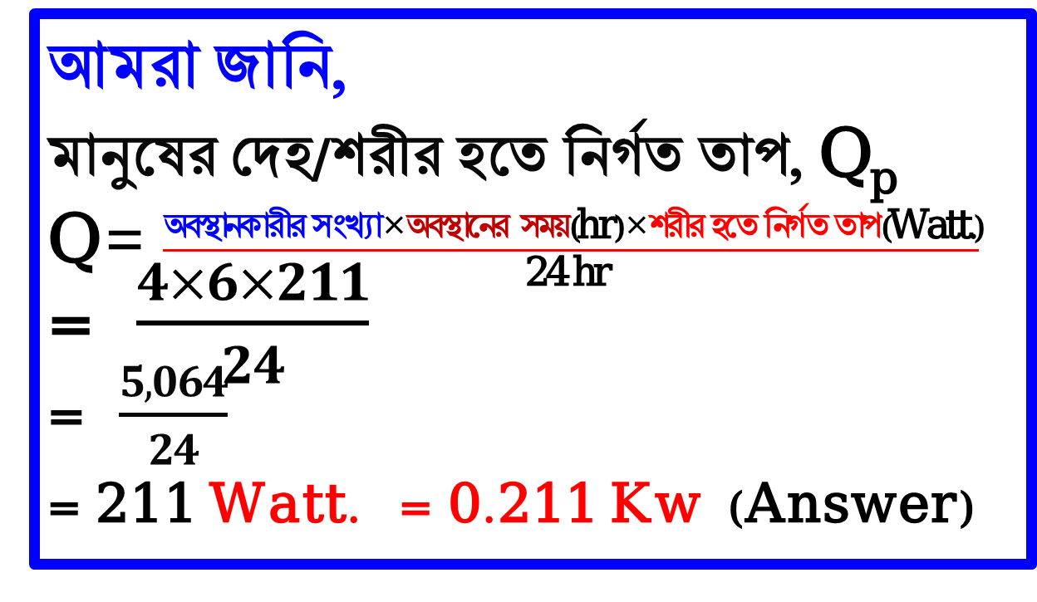
6
আমরা জানি,
মানুষের দেহ/শরীর হতে নির্গত তাপ, Q_{p}
Q = $\frac{\text{অবস্থানকারীর } \text{সংখ্যা }\text{× }\text{অবস্থানের } \text{সময়} \text{(}\text{hr}\text{) × }\text{শরীর } \text{হতে } \text{নির্গত তাপ} \text{(}\text{Watt}\text{.)}}{\text{24 }\text{hr} }$
= $\frac{4×6×211}{24}$
= $\frac{5,064}{24}$
= 211 Watt. = 0.211 Kw (Answer)
উপস্থাপনায়ঃ আবু মোহাম্মদ আতিকুল্যা , ইন্সট্রাক্টর(আর এসি)
ঢাকা পলিটেকনিক ইন্সটিটিউট, তেজগাঁও, ঢাকা-১২০৮।
Presented By : A.M.ATIQULLAH, INSTRUCTOR(Tech) RAC DHAKA POLYTECHNIC INSTITUTE, Dhaka-1208

Slide 32
সাবধানতা (Precaution)
6
১। যেহেতু এটি পরিবর্তনশীল লোড সেহেতু
সঠিকভাবে পিপলস লোড নির্ণয় করতে হবে
২। প্রয়োজনে শিক্ষকের পরামর্শ বা সহায়তা
প্রহণ করতে হবে।
উপস্থাপনায়ঃ আবু মোহাম্মদ আতিকুল্যা , ইন্সট্রাক্টর(আর এসি)
ঢাকা পলিটেকনিক ইন্সটিটিউট, তেজগাঁও, ঢাকা-১২০৮।
Presented By : A.M.ATIQULLAH, INSTRUCTOR(Tech) RAC DHAKA POLYTECHNIC INSTITUTE, Dhaka-1208

Slide 33
মন্তব্য (Remarks)
6
এই জবটি সম্পাদন করলে পিপলস লোড
সম্পর্কে ধারণা অর্জন করবে।
- সমাপ্ত -
উপস্থাপনায়ঃ আবু মোহাম্মদ আতিকুল্যা , ইন্সট্রাক্টর(আর এসি)
ঢাকা পলিটেকনিক ইন্সটিটিউট, তেজগাঁও, ঢাকা-১২০৮।
Presented By : A.M.ATIQULLAH, INSTRUCTOR(Tech) RAC DHAKA POLYTECHNIC INSTITUTE, Dhaka-1208

Slide 34
6
এই ক্লাসটি পূনরায় দেখতে ভিজিট করো
https://youtube.com/c/AMAtiqullah
উপস্থাপনায়ঃ আবু মোহাম্মদ আতিকুল্যা , ইন্সট্রাক্টর(আর এসি)
ঢাকা পলিটেকনিক ইন্সটিটিউট, তেজগাঁও, ঢাকা-১২০৮।
Presented By : A.M.ATIQULLAH, INSTRUCTOR(Tech) RAC DHAKA POLYTECHNIC INSTITUTE, Dhaka-1208

Slide 35
পরবর্তী জব নং-০৭
6
অনুপ্রবেশ এবং বায়ূ চলনজনিত লোড পর্যবেক্ষণকরণ
(Study the infiltration and ventilation load)
তারিখঃ --
উপস্থাপনায়ঃ আবু মোহাম্মদ আতিকুল্যা , ইন্সট্রাক্টর(আর এসি)
ঢাকা পলিটেকনিক ইন্সটিটিউট, তেজগাঁও, ঢাকা-১২০৮।
Presented By : A.M.ATIQULLAH, INSTRUCTOR(Tech) RAC DHAKA POLYTECHNIC INSTITUTE, Dhaka-1208

Slide 36

THANKS!
6
উপস্থাপনায়ঃ আবু মোহাম্মদ আতিকুল্যা , ইন্সট্রাক্টর(আর এসি)
ঢাকা পলিটেকনিক ইন্সটিটিউট, তেজগাঁও, ঢাকা-১২০৮।
Any questions?
You can find me at
atiqullahrac@gmail.com
Presented By : A.M.ATIQULLAH, INSTRUCTOR(Tech) RAC DHAKA POLYTECHNIC INSTITUTE, Dhaka-1208

Slide 37

6
ধন্যবাদ
সকলকে
Thank you
For
All
উপস্থাপনায়ঃ আবু মোহাম্মদ আতিকুল্যা , ইন্সট্রাক্টর(আর এসি)
ঢাকা পলিটেকনিক ইন্সটিটিউট, তেজগাঁও, ঢাকা-১২০৮।
Presented By : A.M.ATIQULLAH, INSTRUCTOR(Tech) RAC DHAKA POLYTECHNIC INSTITUTE, Dhaka-1208

Slide 38
6
ধন্যবাদ
উপস্থাপনায়ঃ আবু মোহাম্মদ আতিকুল্যা , ইন্সট্রাক্টর(আর এসি)
ঢাকা পলিটেকনিক ইন্সটিটিউট, তেজগাঁও, ঢাকা-১২০৮।
Presented By : A.M.ATIQULLAH, INSTRUCTOR(Tech) RAC DHAKA POLYTECHNIC INSTITUTE, Dhaka-1208

Slide 39

ধন্যবাদ
6
Presented By : A.M.ATIQULLAH, INSTRUCTOR(Tech) RAC DHAKA POLYTECHNIC INSTITUTE, Dhaka-1208

